Slide 1
АНАЛИЗ УЧЕТА И КОНТРОЛЬ РАСЧЕТОВ
С ПОКУПАТЕЛЯМИ И ЗАКАЗЧИКАМИ ОРГАНИЗАЦИИ
Выполнил:
Научный руководитель:

Slide 2
АКТУАЛЬНОСТЬ ТЕМЫ …
… заключается в том, что возможность предприятия осуществлять расчеты с покупателями и заказчиками в результате хозяйственной деятельности является возможным показателем оценки его финансовой устойчивости.
ЦЕЛЬ –
- учет и анализ расчетов с покупателями и заказчиками.
ЗАДАЧИ:
Рассмотреть нормативное регулирование учета и контроля и определить основные понятия, используемые в учете расчетов с покупателями и заказчиками;
Изучить вопросы документального оформления учета и контроль расчетов
с покупателями и заказчиками;
3. Представить краткую экономическую характеристику организации – объекта исследования и результаты анализа учета расчетов с покупателями и заказчиками на предприятии;
4. Определить направления совершенствования в учете и контроле с покупателями и заказчиками на предприятии.

Slide 3
ОБЪЕКТ ИССЛЕДОВАНИЯ -
ИП Симакович Ю. О.
ВИД ДЕЯТЕЛЬНОСТИ –
- прочая оптовая торговля, прочая деятельность по разработке программного обеспечения и консультацией в этой области, и прочими услугами.
Организация бухгалтерского учета в ИП Симакович Ю.О. описывается в Приказе № 34 от 31.12.2016 г. «Об учетной политике в ИП Симакович Ю.О.» 2017 год в соответствии с Федеральным законом «О бухгалтерском учете», «Об утверждении положения по ведению бухгалтерского учета и бухгалтерской отчетности в РФ» и другим нормативным актам, а также принципом последовательности применения учетной политики от одного отчетного года к другому.

Slide 4
Оценка основных показателей деятельности ИП Симакович Ю. О.
Показатели | Период |  |  | Абсолютное ∆ |  | Темпы роста, %
 | 2015г. | 2016г. | 2017г. | 2016г.-2015г. | 2017г.-2016г. | 2016г.-2015г. | 2017г.-2016г.
Выручка от реализации, т.р. | 13 429 | 104 421 | 59 290 | +90 992 | -45 131 | 777,6 | 56,8
Численность работников, чел. | 10 | 10 | 10 | 0 | 0 | 100 | 100
Среднегодовая стоимость основных средств, т.р. | 664 | 1 133 | 902 | +469 | -231 | 170,6 | 79,6
Среднегодовые остатки оборотных средств, т.р. | 48 | 376 | 19 | +328 | -357 | 783,3 | 5,1
Фондоотдача | 20,22 | 92,16 | 65,73 | +71,94 | -26,43 | 455,8 | 71,3
Коэффициент оборачиваемости | 279,77 | 277,72 | 3120,53 | -2,05 | +2842,81 | 99,3 | 1123,6
Себестоимость продукции, т.р. | 12 286 | 102 653 | 51 899 | +90 367 | -50 387 | 835,5 | 50,6
Прибыль, т.р. | 1 143 | 1 768 | 7 397 | +625 | +5 629 | 154,7 | 418,4

Slide 5
Бухгалтерские записи
ИП Симакович Ю.О. по расчетам
с покупателями и заказчиками
Хозяйственная операция | Дебет | Кредит | Сумма
Получен аванс от покупателя | 51 | 62-2 | 6422306,89
Начислен НДС с аванса, полученного от покупателя, к уплате в бюджет | 62-2 | 68 | 979673,93
Учтена выручка по выполненным работам | 62 | 60-1 | 13353465,87
Начислен НДС по выполненным работам | 62 | 68 | 2036969,37
Произведен зачет ранее полученного аванса | 62-2 | 62 | 6422306,89
Восстановлен НДС с суммы аванса, полученного от покупателя | 68 | 62-2 | 979673,93
Поступила на расчетный счет оставшаяся сумма задолженности покупателя | 51 | 62 | 6751552,77
Списывается курсовая разница | 91-2 | 62 | 169192,01

Slide 6
Анализ выполнения договорных обязательств ИП Симакович Ю.О.
за 2017 год
Предприятия | Задолженность на начало года | Задолженность на конец года | Отклонение
АО «Чепецкий механический завод | 2 447 945 | 0 | (2 447 945)
ИЖЕВСКИЙ МОТОЗАВОД АКСИОН-ХОЛДИНГ АО | 23 630 | 23630 | 0
КОНЦЕРН КАЛАШНИКОВ АО | 249 726,54 | 0 | (249 726,54)
МЕДЛАБ ЭКСПРЕСС ООО | 100 091,99 | 160 631,99 | 60 540
НПЦ ВТ Ижмаш ДОАО | 65 000 | 0 | (65 000)
ООО «ПРО Текнолоджиз» | 1 186 452 | 486 452 | (700 000)
ФГБУН Институт механики Уральского отделения Российской академии наук | 12 100 | 0 | (12 100)

Slide 7
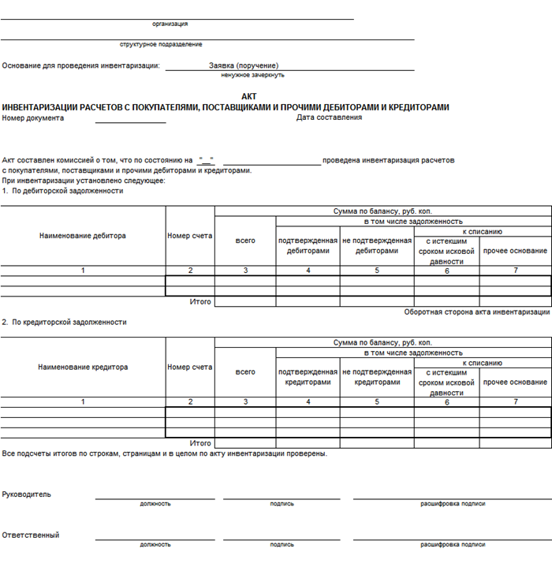
Цель инвентаризации в ИП Симакович Ю. О. –
документальное подтверждение наличия дебиторской задолженности и обязательств, установления сроков их возникновения и погашения, уточнения оценки
Выявленные результаты инвентаризации расчетов отражаются в Акте инвентаризации расчетов с покупателями, поставщиками и прочими дебиторами и кредиторами форма №ИНВ-17.

Slide 8
РЕКОМЕНДАЦИИ ПО СОВЕРШЕНСТВОВАНИЮ УЧЕТА РАСЧЕТОВ С ПОКУПАТЕЛЯМИ И ЗАКАЗЧИКАМИ
1
Обязательная внутренняя проверка документов
2
Необходимо производить анализ состава и структуры дебиторской и кредиторской задолженности по конкретным поставщикам и покупателям
3
Контролировать оборачиваемость дебиторской и кредиторской задолженности, а также состояние расчетов по просроченной задолженности
4
Постоянно следить за соотношением дебиторской и кредиторской задолженности, не допустить преобладание дебиторской задолженности

Slide 9
СПАСИБО
ЗА
ВНИМАНИЕ!

